Slide 1
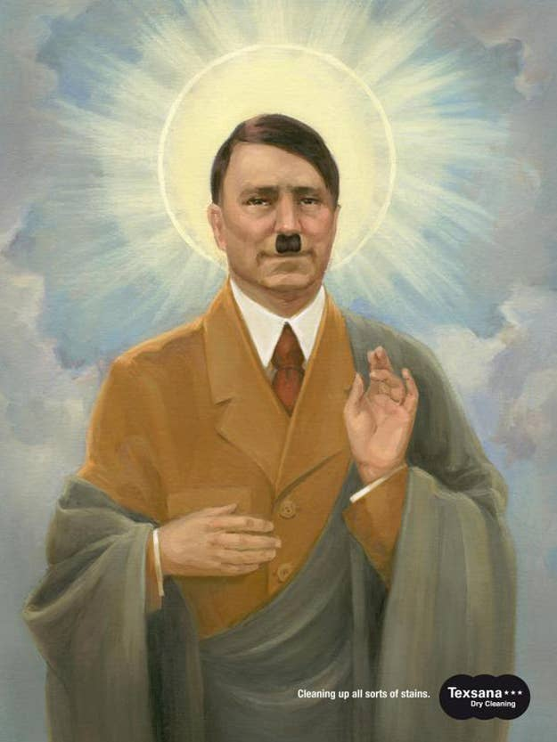
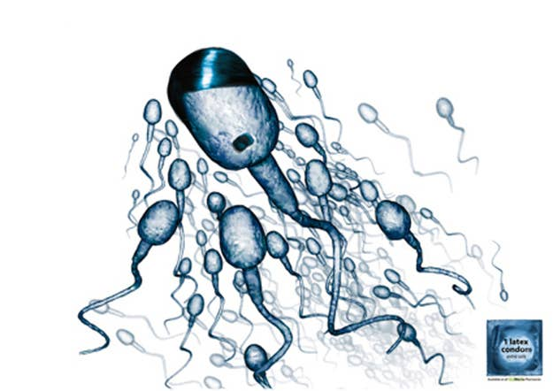
Druhá světová válka: apokalypsa
L26 Mgr. Tomáš Zářecký
Zdroje obrázků a videa: internet

Slide 2
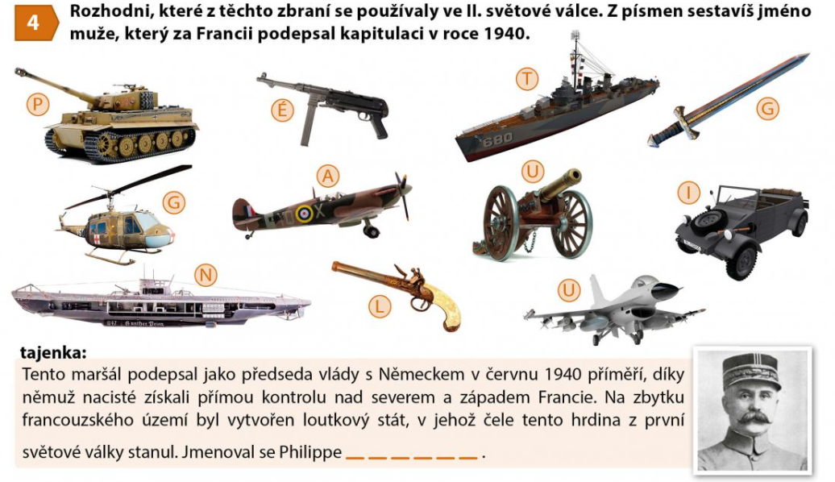

Slide 3
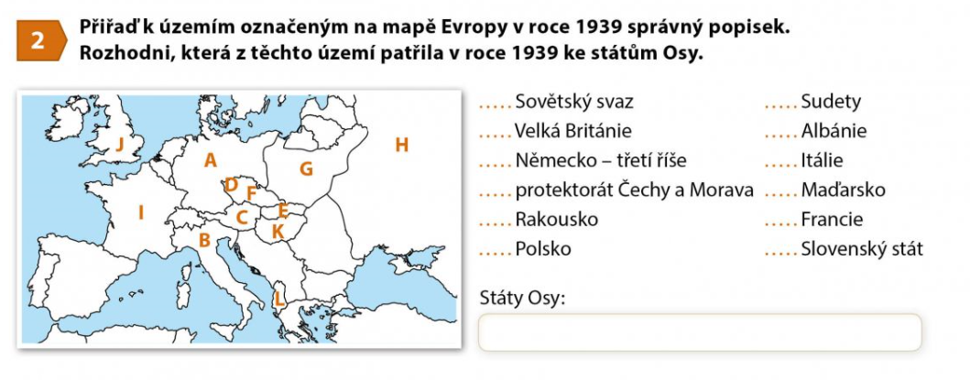
SD - 1/9/1939

Slide 4
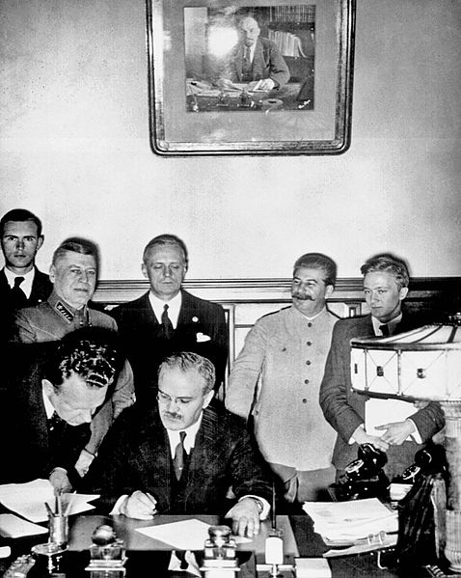
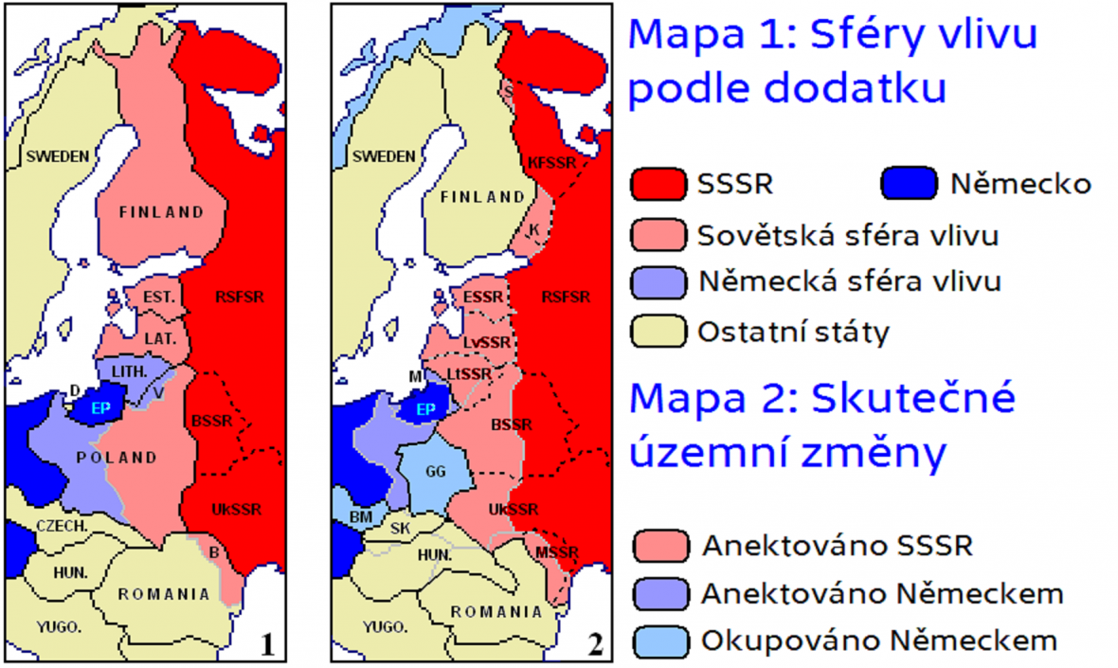
Před válkou
Západ doufá, že bude válka mezi NĚ a SSSR
23/8/1939 – Molotov-Ribbentrop pakt – smlouva o neútočení NĚ-SSSR + tajný dodatek o rozdělení Polska

Slide 5
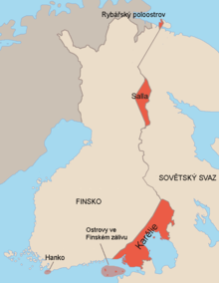
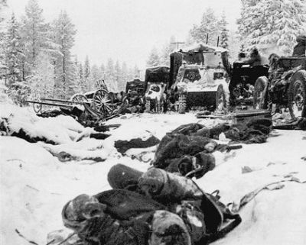
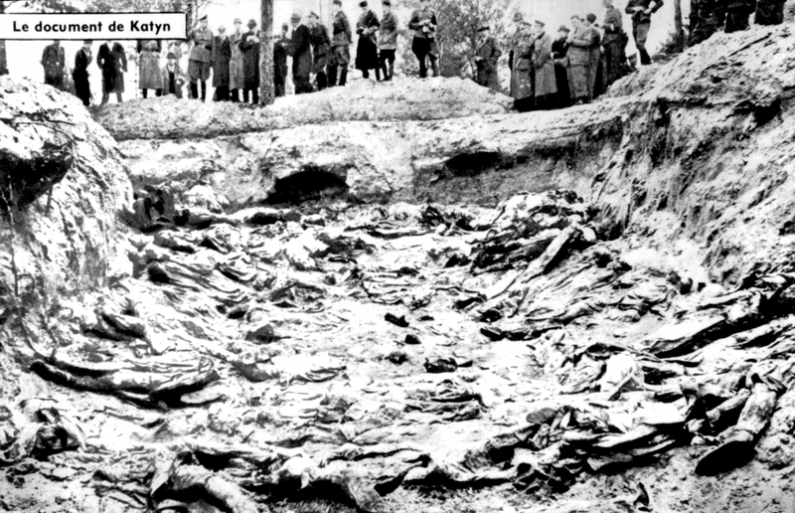
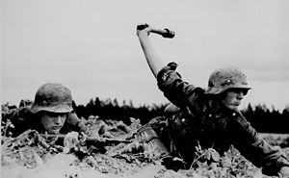
Začátek války
1/9/1939 – NĚ zaútočí na POL po zinscenovaném incidentu v Gliwici
3/9 – UK + FRA vyhlašují válku NĚ → „válka vsedě“
17/9 – SSSR zaútočí na POL → kapitulace, likvidace, vyvraždění 20 000 polských elit v Katyni – Proč?
Litva, Lotyšsko a Estonsko připojeny k SSSR
SSSR napadne i Finsko – zimní válka → zisk Karelské šíje

Slide 6
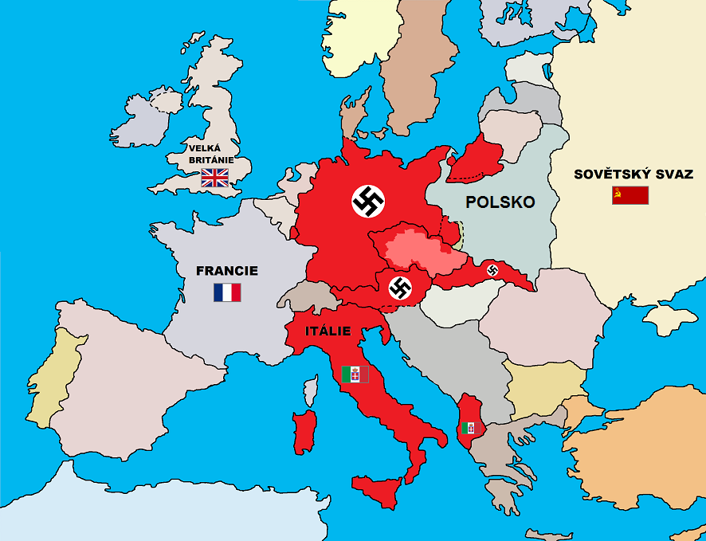
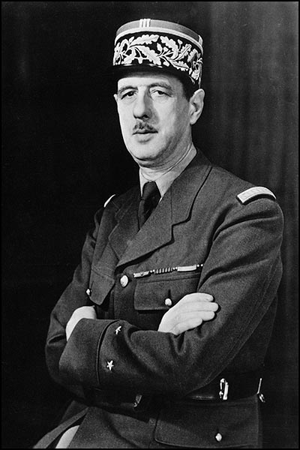
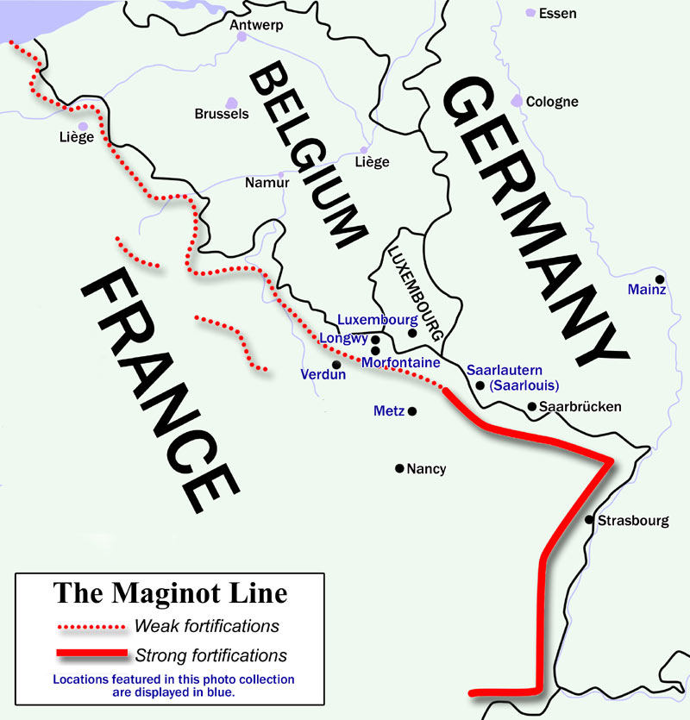
Německá ofenzíva 1940
Duben – okupace DÁN, NOR
Květen – okupace NIZ, BEL, LUC
NĚ obešli Maginotovu linii a vpadli do FRA přes BEL + současně zaútočila IT → FRA kapituluje a je rozdělena:
  S – okupovaný
  J – kolaborantský režim (jako Slovensko a JV Evropa)
ŠVÉ je neutrální, ale zásobuje NĚ ocelí a umožní mu přesuny wehrmachtu přes své území
Fašistické ŠPA a autokratické POR si drží neutralitu, i když se Hitler snaží Franca do války zatáhnout
Zbývá pouze VB – každý, kdo chce bojovat proto utíká tam: čs. letci, generál Charles de Gaulle…
Kdyby se teď (nebo před útokem na FRA) Hitler zastavil a nechtěl ovládnout i VB, USA, SSSR, Afriku… mohl být pánem Evropy

Slide 7
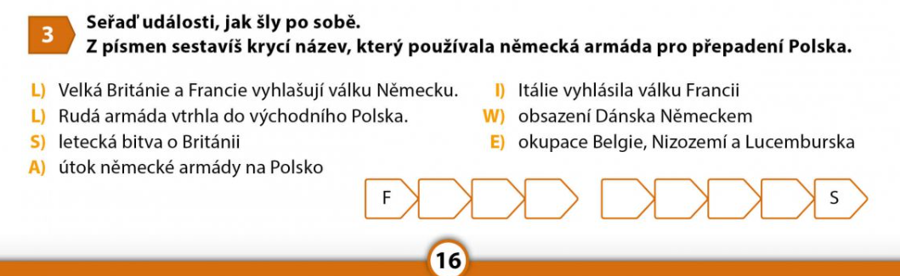

Slide 8
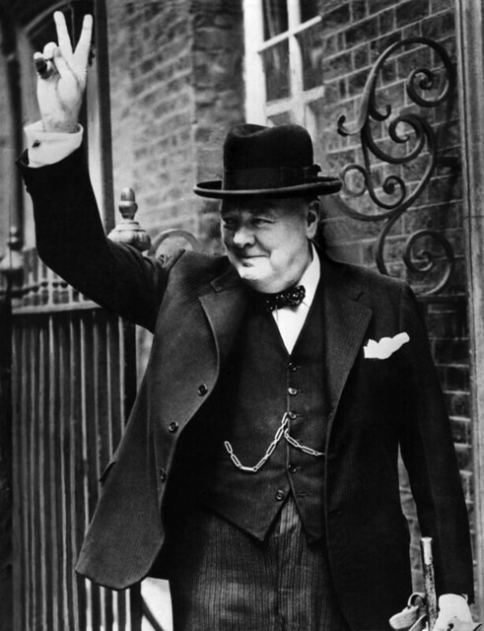

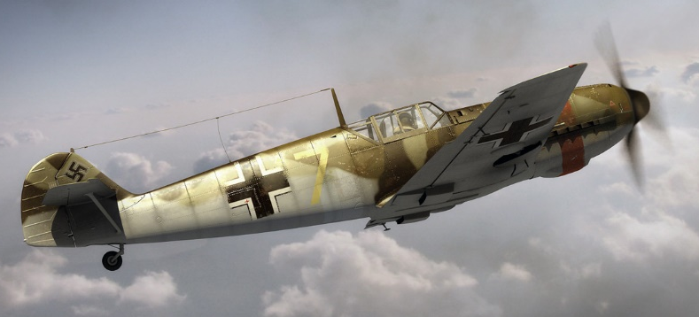
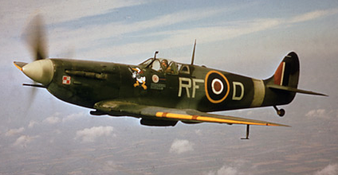
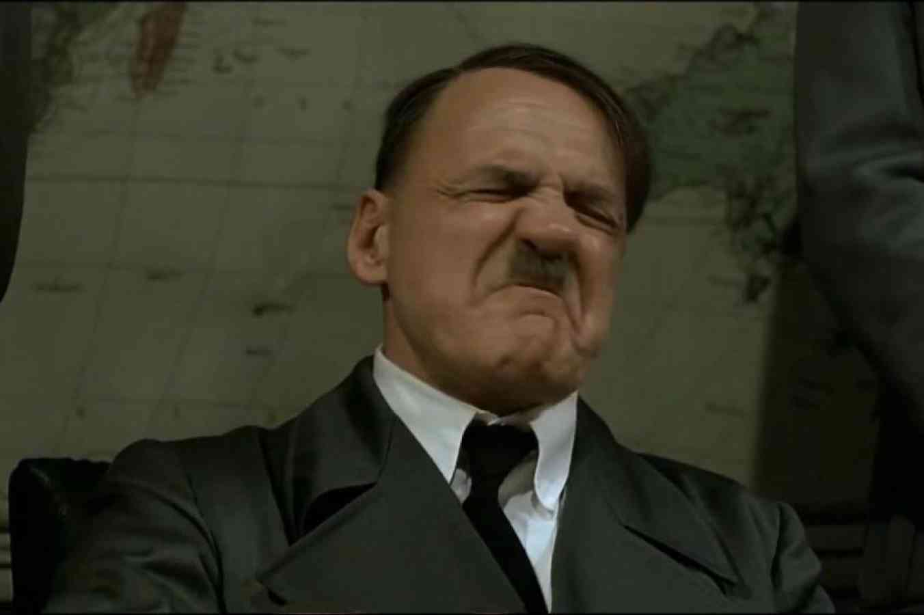

Bitva o Anglii 1940
Nově premiérem Winston Churchill – odpůrce Hitlera i appeasementu, slíbí jen: „Krev, pot a slzy.“
Royal Air Force x Luftwaffe → britští i exiloví (čs.) zvítězí
NĚ, když nekontrolují vzduch, musí odložit vylodění (operace Lvoun) na neurčito → na nikdy

Slide 9
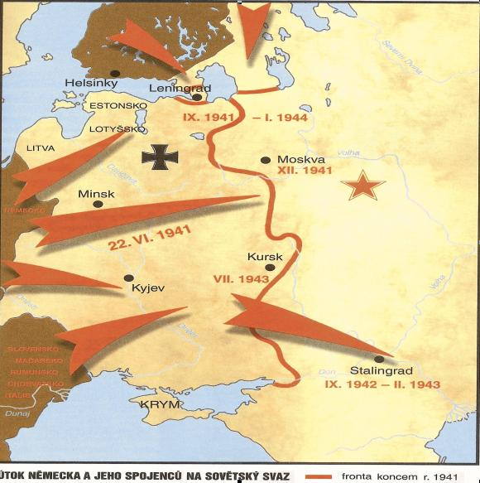
Plán Barbarossa 1941
Hitler plánuje útok na SSSR, ale pro to potřebuje kontrolovat Balkán → pověří IT, ale totální fiasko
1941 – NĚ musí ovládnout Balkán sami → fatální zdržení před invazí do SSSR, která místo na jaře začne až v létě a Hitler nestihne obsadit klíčové body před zimou
3 směry hlavního útoku:
  Leningrad – 1000 denní blokáda
  Moskva – odraženi
  Ropná pole na Kavkaze – zaseknou se u Stalingradu
Taktika bleskové války → x

Slide 10
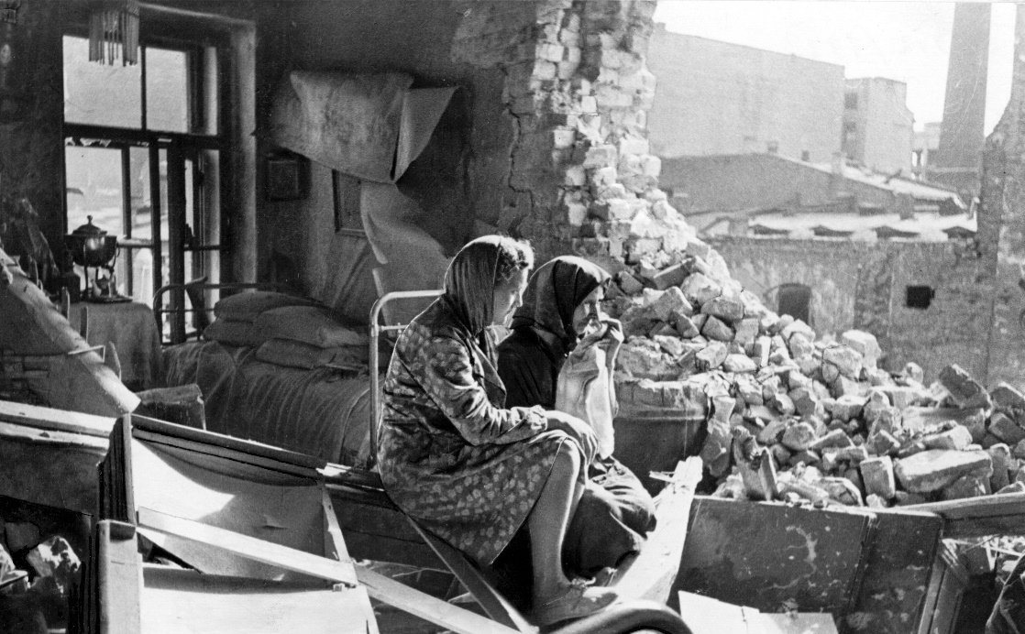
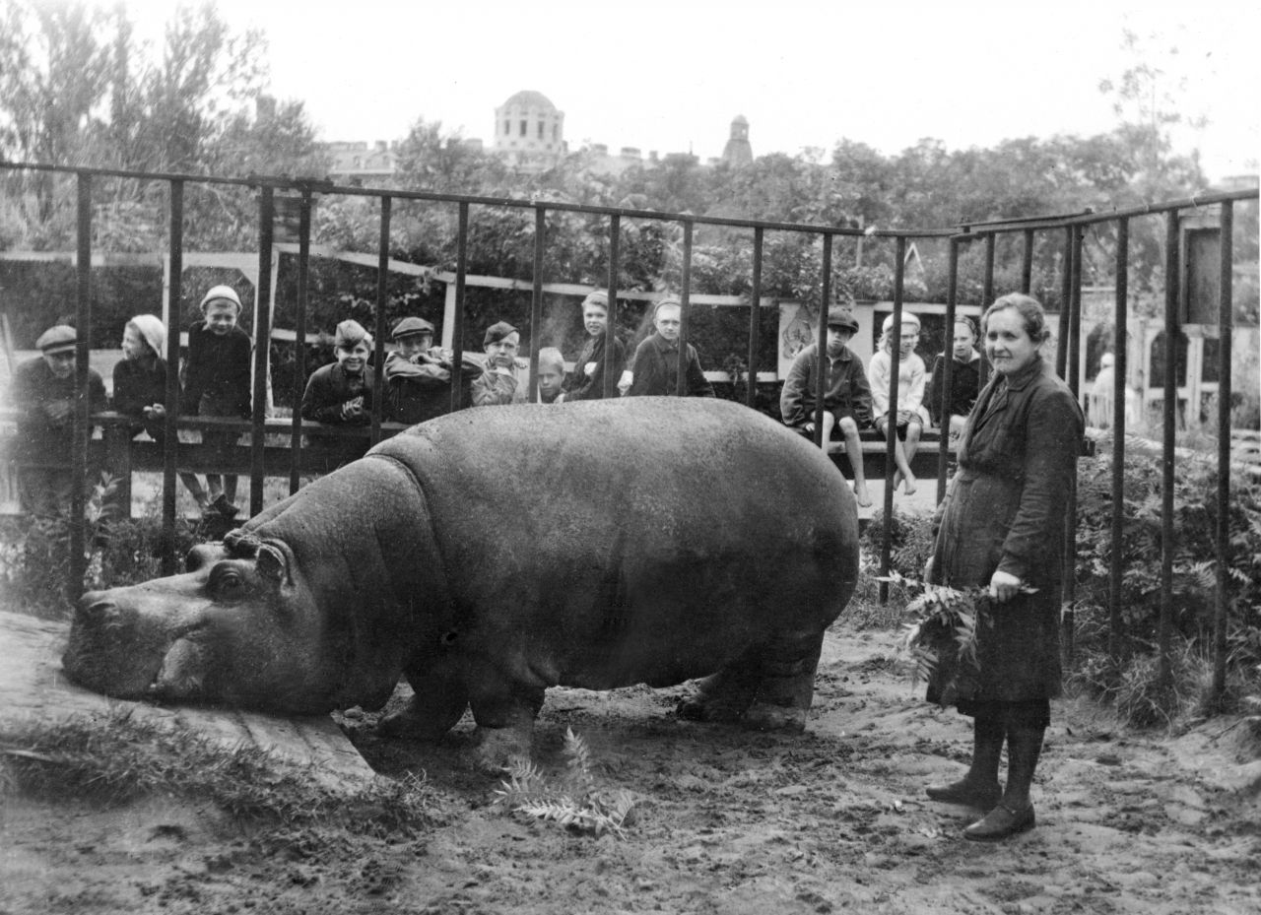
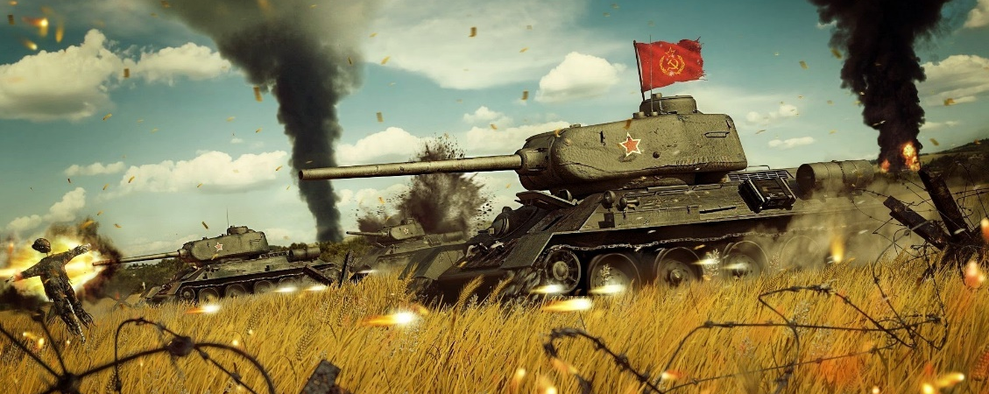
Velká vlastenecká válka
Stalinské čistky zlikvidovaly důstojnický sbor + Stalin nevěřil, že k útoku dojde, i když byl varován
Vysoké ztráty, krutosti páchané SS na civilním obyvatelstvu… → nenávist Rusů vůči NĚ je větší než vůči Stalinovi
Stalin vyhlásí „Velkou vlasteneckou válku“ (Co bylo, to bylo, neřešme, kdo je a kdo není komunista, teď pojďme všichni zastavit Hitlera…)
Stalin na rozdíl od Hitlera omezí své ego a nechá volné ruce generálům → generál Žukov zastaví NĚ u Moskvy a přejde do protiútoku

Slide 11
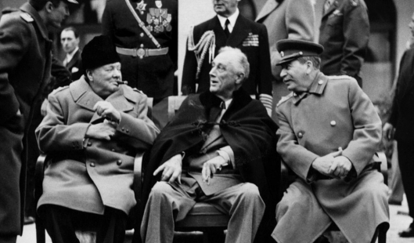
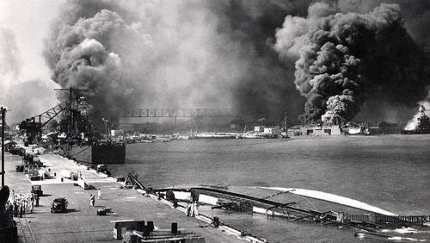
Formování Spojenců
SD - Pearl Harbour
Churchill (VB) + Roosevelt (USA) uzavřou dohodu o spojenectví a nabídnou spojenectví i Stalinovi – navzdory odporu ke komunismu a faktu, že SSSR byl v první fázi války agresorem!
7/12/1941 – JAP napadli americkou základnu Pearl Harbor na Havajských ostrovech bez vyhlášení války a USA otevřeně vstupují do války
Válka v Pacifiku má nejhorší průběh, protože Japonci jsou fanatici a nevzdávají se, bojuje se o každý ostrov

Slide 12
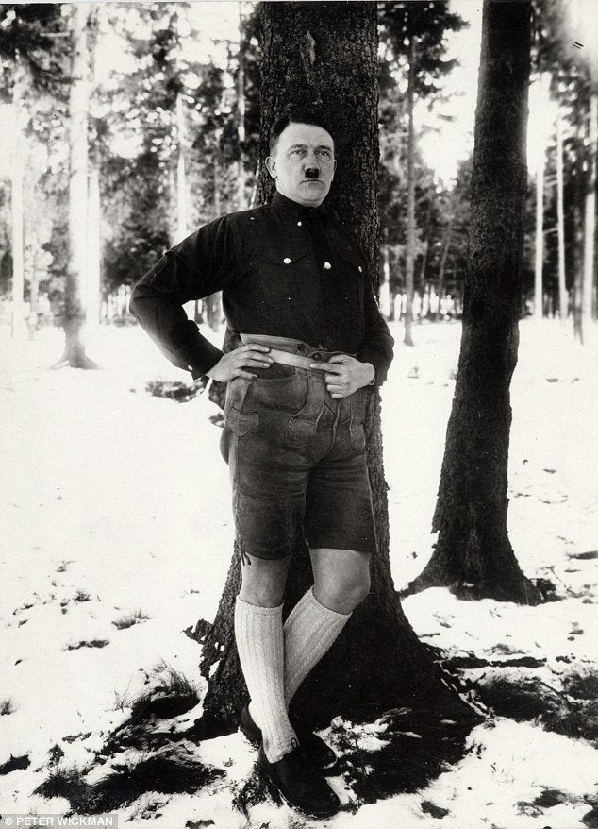
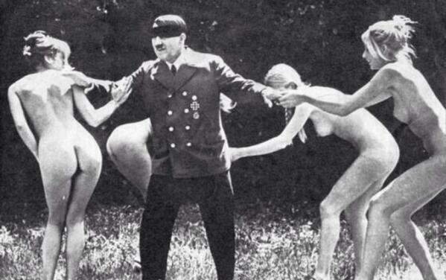
Pokračování příště…

